Slide 1



TRƯỜNG ĐẠI HỌC CÔNG NGHIỆP THÀNH PHỐ HỒ CHÍ MINH
BỘ MÔN : NHẬP MÔN PHÂN TÍCH DỮ LIỆU VÀ AI
________________________________________________________________________________________________________________
NHÓM 7
STAGE 2 – MODEL ARCHITECTURE, EVALUATION & UI
Giảng viên hướng dẫn: Phạm Thị Xuân Hiền
Lớp học phần: 429701758301

Slide 2


Thành viên
Họ Tên | MSSV
Nguyễn Tiến Vinh | 24719101
Ngô Nguyễn Anh Khoa | 24713141
Võ Minh Hoàng | 24726541
Nguyễn Xuân Long | 24728081
Phan Lê Huy Hoàng | 24738541

Slide 3


NỘI DUNG TRÌNH BÀY
PHẦN 1: PHÂN TÍCH PCA & K-MEANS (PCA & K-MEANS ANALYSIS)
PHẦN 2: ĐÁNH GIÁ & SO SÁNH MÔ HÌNH (MODEL BENCHMARKING)
PHẦN 3: GIAO DIỆN WEB UI & GIÁ TRỊ KINH DOANH (UI & BUSINESS VALUE)

Slide 4
PHẦN 1: PHÂN TÍCH PCA & K-MEANS (PCA & K-MEANS ANALYSIS)
1.1 Dữ liệu và phương pháp xử lý
Quy Mô Dữ Liệu
336 sản phẩm, 14 cột, không trùng lặp product_id và không thiếu giá trị.
5 Biến Đầu Vào Số
price_vnd, rating_num, length_cm, width_cm, height_cm.
Chuẩn Hóa Standard Scaler
Đưa về mean ≈ 0, std = 1, triệt tiêu chênh lệch thang đo triệu VND và rating.

Slide 5
1.2 Lựa Chọn Số Thành Phần Chính (PCA)
Chọn 4 thành phần chính để vượt ngưỡng tiêu chuẩn 85% phương sai tích lũy
Thành Phần | Phương Sai Riêng | Phương Sai Tích Lũy
PC1 | 33,94% | 33,94%
PC2 | 26,46% | 60,40%
PC3 | 19,97% | 80,37% (Chưa đạt)
PC4 | 11,34% | 91,72% (Đã lựa chọn)
PC5 | 8,28% | 100,00%
91,72%
Phương Sai Được Giữ Lại Với 4 PC
Giảm không gian từ (336, 5) xuống (336, 4). Chỉ loại bỏ 8,28% nhiễu thông tin, giữ trọn vẹn đặc trưng phân hóa.

Slide 6
1.3 Ý Nghĩa Các Thành Phần Chính
Ma trận trọng số thể hiện mức độ đóng góp của từng đặc trưng gốc vào 4 PC
Đặc Trưng Gốc | PC1 (Kích Thước Mặt & Giá) | PC2 (Chiều Cao & Giá) | PC3 (Rating Sản Phẩm) | PC4 (Chiều Rộng)
price_vnd | 0,4686 | 0,5593 | -0,0028 | -0,3600
rating_num | 0,0718 | 0,0231 | 0,9946 | 0,0600
length_cm | 0,6520 | -0,1344 | -0,0449 | -0,3873
width_cm | 0,5902 | -0,2411 | -0,0733 | 0,7369
height_cm | -0,0432 | 0,7813 | -0,0577 | 0,4168

Slide 7
1.4 Khảo Sát Chọn Số Cụm K-Means (K=2 đến 10)
Đánh giá trên không gian 4 PCA (random_state=42, n_init=10)
K | Silhouette Gốc | Silhouette PCA | WCSS PCA | Cụm Nhỏ Nhất
2 | 0,2280 | 0,2421 | 1.211,44 | 117
3 | 0,2728 | 0,2797 | 931,47 | 17 (Cân bằng)
4 | 0,2463 | 0,2733 | 751,01 | 17
5 | 0,2597 | 0,2744 | 655,66 | 16
6 | 0,2595 | 0,2733 | 580,03 | 17
7 | 0,2634 | 0,2828 (Max) | 512,49 | 1 (Cụm đơn)
8-10 | <0,250 | <0,279 | <471,00 | 1-2
Lựa Chọn Theo Quy Tắc: K = 7
Đạt Silhouette PCA cao nhất (0,2828). Tuy nhiên xuất hiện 1 cụm đơn lẻ chứa duy nhất 1 sản phẩm.
Đề Xuất Vận Hành: K = 3
Silhouette đạt 0,2797 (chênh rất ít 0,0031). Cụm nhỏ nhất có 17 SP, đảm bảo tính ứng dụng cao hơn.

Slide 8
1.5 So Sánh Phân Cụm Có & Không Dùng PCA (K=7)
PCA cải thiện nhẹ chỉ số hình học nhưng giữ cấu hình phân hoạch tương đồng
Tiêu Chí | Không Dùng PCA | Có Dùng PCA
Số chiều đầu vào | 5 | 4
Silhouette Score | 0,2634 | 0,2828 (+0,0195)
WCSS nội cụm | 634,15 | 512,49
Kích thước cụm nhỏ nhất | 1 | 1
Kích thước cụm lớn nhất | 127 | 114
0,7683
Chỉ Số Adjusted Rand Index (ARI)
ARI = 0,7683 cho thấy hai phân hoạch khá tương đồng. Lưu ý: ARI đo độ tương đồng hình học giữa 2 cách chia, không phải độ chính xác Accuracy.

Slide 9
1.6 Đặc Điểm 7 Cụm Sản Phẩm Sau PCA
Thống kê chi tiết đặc trưng trung bình của từng cụm (Tổng: 336 sản phẩm)
Mã Cụm | Số SP | Giá Trung Bình (VND) | Đặc Điểm Thống Kê Nổi Bật
Cụm 0 | 114 | 3.254.666,67 | Rating thấp (2,04); Chiều dài trung bình 159,33 cm
Cụm 1 | 86 | 3.014.011,63 | Rating cao (4,49); Chiều cao trung bình 75,44 cm
Cụm 2 | 30 | 7.922.500,00 | Phân khúc giá cao; Chiều dài trung bình 244,87 cm
Cụm 3 | 15 | 5.056.333,33 | Sản phẩm cao nổi bật (Cao trung bình 173,73 cm)
Cụm 4 | 55 | 1.650.818,18 | Phân khúc giá thấp; Kích thước gọn (Dài 77,19 cm)
Cụm 5 | 1 | 26.000.000,00 | Outlier: Tủ locker THSL012 (Giá cao vượt trội, cao 223 cm)
Cụm 6 | 35 | 3.116.085,71 | Sản phẩm bề ngang lớn (Rộng trung bình 129,34 cm)

Slide 10



PHẦN 2:ĐÁNH GIÁ & SO SÁNH MÔ HÌNH (Model Benchmarking)
2.1 Mục Tiêu & Quy Trình Tiền Xử Lý Dữ Liệu
Biến Mục Tiêu & Đầu Vào
Chống Rò Rỉ Thông Tin
Mô Hình Sử Dụng
So sánh LinearRegression (mô hình hóa tuyến tính) và DecisionTreeRegressor (độ sâu max_depth=5 ban đầu, chưa tối ưu siêu tham số).
Target y = price_vnd. Bốn biến X gồm rating_num, length_cm, width_cm, height_cm. Giữ lại toàn bộ 336 dòng sản phẩm kể cả giá cao.
Loại bỏ các PC từ Task 1 có chứa thông tin giá. SimpleImputer và StandardScaler chỉ fit trên tập Train, sau đó transform sang Test.

Slide 11
2.2 So Sánh Mô Hình Hồi Quy Giá
RMSE Thấp Hơn 18,11%
Linear Regression giảm RMSE khoảng 407.446 VND so với Decision Tree, đạt hiệu quả vượt trội trong thử nghiệm này.
Mô hình | MSE (VND²) | RMSE (VND) | R² Test
Linear Regression | 3.395.263.973.612,04 | 1.842.624,21 | 0,1626
Decision Tree Regressor | 5.062.816.503.367,91 | 2.250.070,33 | -0,2487
Hạn Chế Cần Lưu Ý
R² chỉ đạt 0,1626; R² của Decision Tree âm (-0,2487). Mô hình hồi quy hiện tại chưa đủ chính xác để áp dụng định giá thực tế.
* Tiêu chí chọn mô hình trong notebook: min(RMSE) trên tập test 68 mẫu.

Slide 12
2.3 Thiết Lập Bài Toán & Trích Xuất TF-IDF
Quy Tắc Tạo Nhãn Cảm Xúc
Xử Lý Dữ Liệu Văn Bản
Cấu Hình Mô Hình
Tạo target bằng từ rating_num:
Phân chia: Train 268 / Test 68 review (dùng Stratify bảo toàn tỷ lệ).
Logistic Regression: class_weight="balanced", max_iter=2000.
sentiment_clean
pd.cut
Negative (1-2 sao): 140 sản phẩm
TF-IDF Vectorizer: min_df=2, ngram_range=(1,2), sublinear_tf=True.
Decision Tree: class_weight="balanced", max_depth=5.
Neutral (3 sao): 72 sản phẩm
Positive (4-5 sao): 124 sản phẩm
Kích thước X: (268, 5757) cho Train và (68, 5757) cho Test.
Tiêu chí chọn: F1 Macro cao nhất để cân bằng lớp Neutral.

Slide 13
2.4 So Sánh Logistic Regression vs Decision Tree
Mô hình | Accuracy | Precision Macro | Recall Macro | F1 Macro
Logistic Regression | 0,941 | 0,937 | 0,920 | 0,927
Decision Tree Classifier | 0,794 | 0,783 | 0,776 | 0,774
Chi Tiết Chỉ Số F1 Theo Lớp
Negative (28 mẫu):
Logistic: 1,000 | Tree: 0,821
Neutral (15 mẫu):
Logistic: 0,857 | Tree: 0,588
Positive (25 mẫu):
Logistic: 0,923 | Tree: 0,913
* Logistic Regression dự đoán đúng 64/68 mẫu Test, vượt trội 14,7% Accuracy so với Decision Tree.

Slide 14
2.5 So Sánh Ma Trận Nhầm Lẫn (Confusion Matrix)
Logistic Regression (Đúng 64/68)
Decision Tree Classifier (Đúng 54/68)
Thực tế \ Dự đoán | Negative | Neutral | Positive
Negative | 28 | 0 | 0
Neutral | 0 | 12 | 3
Positive | 0 | 1 | 24
Thực tế \ Dự đoán | Negative | Neutral | Positive
Negative | 23 | 5 | 0
Neutral | 5 | 10 | 0
Positive | 0 | 4 | 21
Nhầm lẫn duy nhất nằm ở việc phân biệt giữa Neutral và Positive (4 mẫu).
Bị nhầm lẫn nhiều ở lớp Neutral (bỏ sót 5/15 Neutral sang Negative).

Slide 15
2.6 Tổng Hợp Lựa Chọn Mô Hình Dữ Liệu
Bài Toán | Mô Hình Đ Bắt Chọn | Căn Cứ Chính Từ Notebook | Đánh Giá Hiệu Năng
Task 3: Hồi quy giá | Linear Regression | RMSE = 1.842.624,21 VND R² = 0,1626 | Cần cải thiện (RMSE cao, R² thấp)
Task 4: Phân loại cảm xúc | Logistic Regression | F1 Macro = 0,927 Accuracy = 0,941 | Xuất sắc (Đúng 64/68 mẫu test)
Lưu Ý Hệ Thống:
Không thể so sánh chung một con số "Độ chính xác" vì tiêu chí đo lường hoàn toàn khác nhau (Hồi quy biến liên tục với Phân loại lớp rời rạc). Cả hai mô hình được chọn đều tối ưu hơn cấu hình Cây quyết định tương ứng.

Slide 16

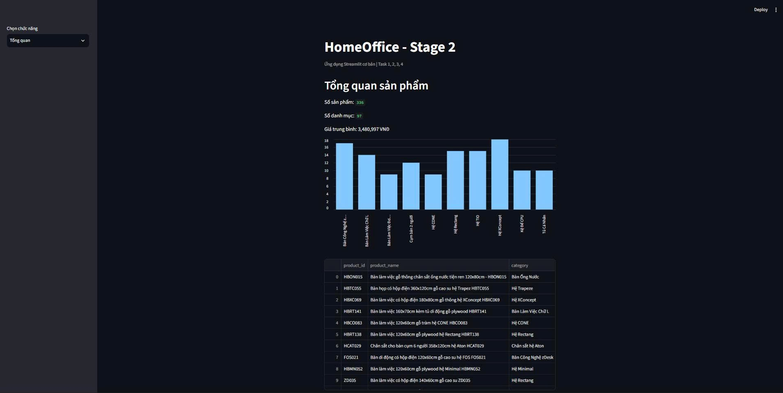
PHẦN 3: GIAO DIỆN WEB UI & QUẢN TRỊ KINH DOANH(UI & Business Value)
3.1. Giao diện web hoạt động thực tế
Giao diện hiển thị số lượng sản phẩm, số danh mục, giá trung bình, biểu đồ phân bố sản phẩm theo danh mục và bảng thông tin sản phẩm. Người dùng có thể quan sát nhanh tình hình dữ liệu sản phẩm nội thất.

Slide 17
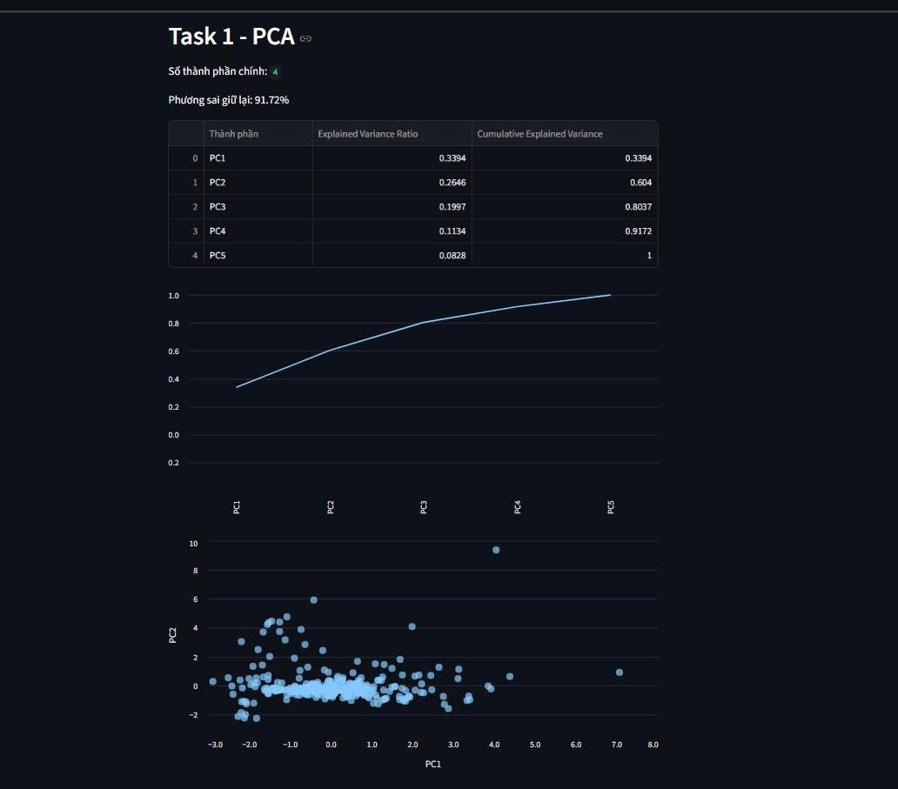
Task 1 – PCA
PCA giảm số chiều dữ liệu xuống 4 thành phần chính, giữ lại 91,72% phương sai. Biểu đồ phương sai tích lũy và biểu đồ phân tán PC1–PC2 hỗ trợ quan sát cấu trúc dữ liệu và các điểm khác biệt.

Slide 18
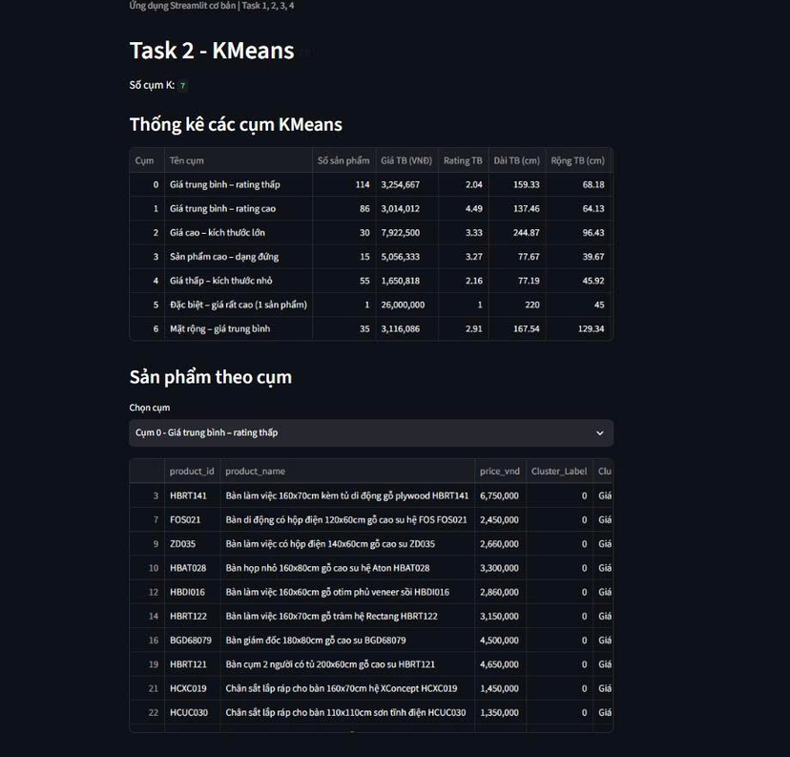
Task 2 – K-Means
Mô hình chia sản phẩm thành 7 cụm theo đặc điểm giá, rating và kích thước. Bảng thống kê cùng danh sách sản phẩm theo từng cụm giúp xác định nhóm sản phẩm phù hợp với từng phân khúc khách hàng.

Slide 19
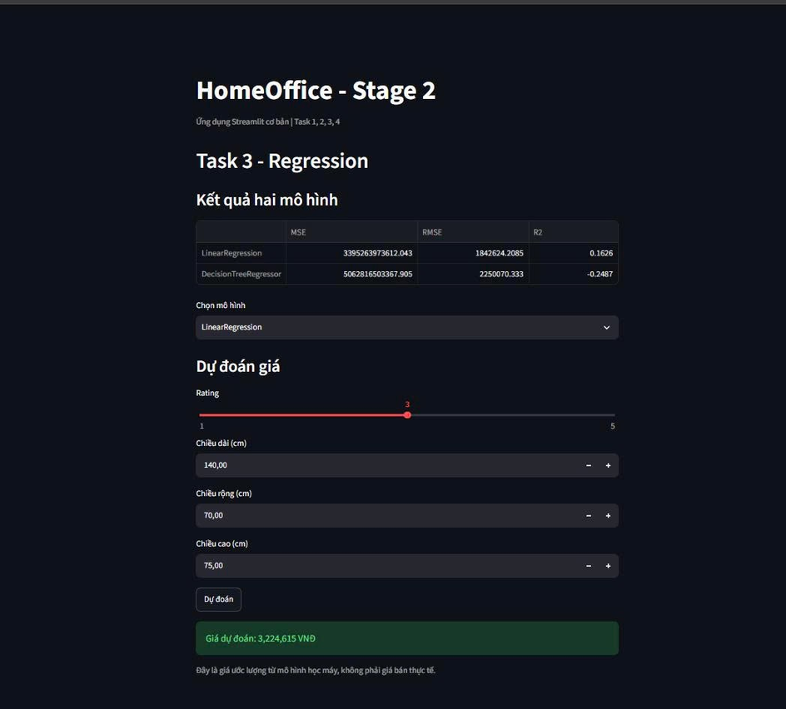
Task 3 – Regression
Người dùng chọn mô hình, nhập rating và kích thước sản phẩm để dự đoán giá. Với dữ liệu đầu vào đang hiển thị, Linear Regression dự đoán giá khoảng 3.224.615 VNĐ.

Slide 20
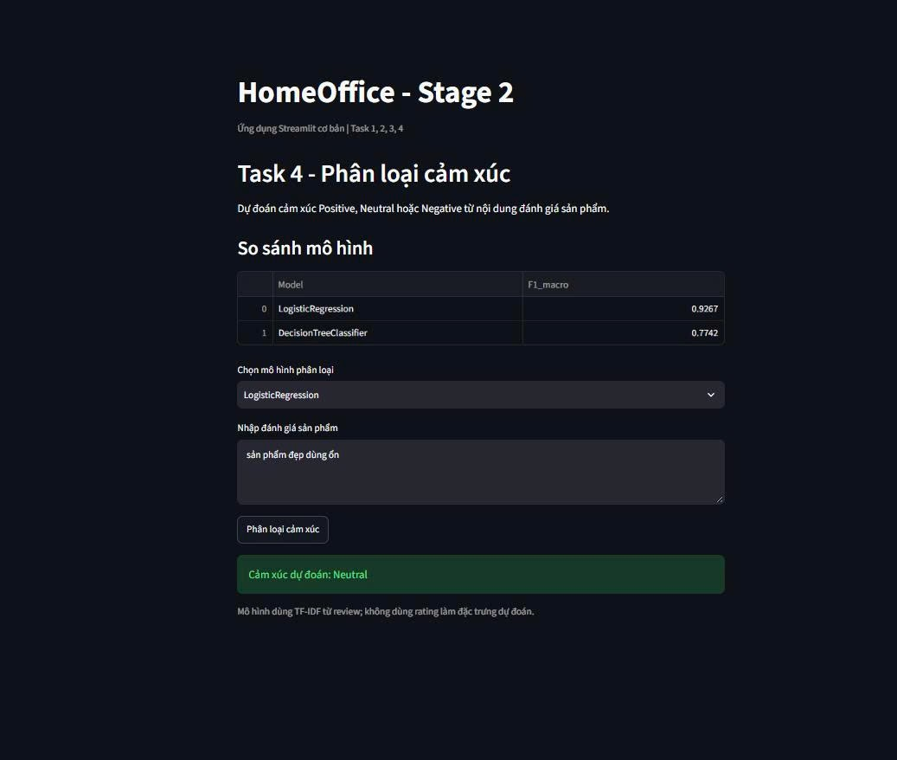
Task 4 – Phân loại cảm xúc
Người dùng nhập nội dung đánh giá để dự đoán cảm xúc Positive, Neutral hoặc Negative. Logistic Regression đạt F1-macro 0,9267, cao hơn Decision Tree Classifier với 0,7742.

Slide 21
3.2. Đề xuất kinh doanh dựa trên kết quả mô hình
Đề xuất 1: Cải thiện chất lượng sản phẩm có rating thấp
Kết quả K-Means cho thấy cụm 0 có 114 sản phẩm, giá trung bình khoảng 3.254.667 VNĐ nhưng rating trung bình chỉ đạt 2,04/5. Trong khi đó, cụm 1 có 86 sản phẩm với rating trung bình 4,49/5.
  Kiểm tra chất lượng và độ bền của các sản phẩm thuộc cụm 0.
  Phân tích đánh giá tiêu cực để xác định nguyên nhân khách hàng chưa hài lòng.
  Ưu tiên cải thiện sản phẩm có rating thấp trước khi tăng chi phí quảng cáo.

Slide 22
Đề xuất 2: Xây dựng chiến lược bán hàng theo từng phân khúc
Kết quả phân cụm xác định được nhiều nhóm sản phẩm khác nhau, chẳng hạn cụm giá thấp – kích thước nhỏ có 55 sản phẩm, cụm giá cao – kích thước lớn có 30 sản phẩm và cụm có rating cao có 86 sản phẩm.
  Quảng bá nhóm giá thấp – kích thước nhỏ cho khách hàng có ngân sách hạn chế.
  Tập trung vào thiết kế, kích thước và chất liệu khi giới thiệu nhóm sản phẩm giá cao.
  Ưu tiên giới thiệu các sản phẩm rating cao để tăng độ tin cậy và khả năng mua hàng.

Slide 23
Đề xuất 3: Ứng dụng dự đoán giá và phân tích cảm xúc để hỗ trợ quyết định
Kết quả hồi quy cho thấy Linear Regression có R^2 = 0,1626, trong khi Decision Tree Regressor có R^2 = -0,2487. Như vậy, khả năng giải thích biến động giá của các mô hình hiện tại còn hạn chế. Ngược lại, Logistic Regression đạt F1-macro 0,9267 trong bài toán phân loại cảm xúc.
  Sử dụng mô hình phân loại cảm xúc để hỗ trợ tổng hợp đánh giá tích cực, trung lập và tiêu cực của khách hàng.
  Kiểm tra lại dữ liệu đầu vào, bổ sung đặc trưng phù hợp và thử nghiệm các mô hình hồi quy khác trước khi sử dụng giá dự đoán để định giá thực tế.
  Kết hợp kết quả phân tích cảm xúc với rating để xác định sản phẩm cần cải thiện và sản phẩm nên ưu tiên quảng bá.

Slide 24
3.3. Kết luận
Ứng dụng HomeOffice tích hợp các chức năng trực quan hóa dữ liệu, giảm chiều PCA, phân cụm K-Means, dự đoán giá và phân loại cảm xúc. Các kết quả bước đầu hỗ trợ doanh nghiệp hiểu rõ danh mục sản phẩm, xác định nhóm sản phẩm tiềm năng và phân tích phản hồi khách hàng. Tuy nhiên, cần cải thiện độ chính xác của mô hình hồi quy và kiểm chứng thêm trên dữ liệu thực tế trước khi áp dụng vào quyết định kinh doanh.

Slide 25

THANK YOU FOR WATCHING

